Slide 1
Série d’apprentissage en ligne sur la protection de l’enfance au niveau communautaire
Video 1 - Présentation de la Norme minimale 17: Approches au niveau communautaire de protection de l'enfance
Notes:
Les participants doivent avoir une copie de la Norme 17 de SMPE comme référence au cours de cette session. On peut la trouver sur https://alliancecpha.org/en/CPMS_home

Slide 2
Nom de l’activité
Emplacement
Date

Slide 3
But de la série d’apprentissage en ligne
Faciliter la mise en œuvre de la Norme minimale 17 de l'édition 2019 de Standards minimums pour la protection de l'enfance dans l’intervention humanitaire (SMPE) et la nouvelle ressource interorganisme, Guide de réflexion pour le terrain: Approches au niveau communautaire de la protection de l’enfance dans l’intervention humanitaire.

Slide 4
Objectifs de la série d’apprentissage en ligne
Objectifs:
Permettre aux professionnels de la protection de l’enfance (PE) de connaitre la terminologie et les concepts clés de la PE au niveau communautaire et savoir où accéder à ces ressources.
Permettre aux spécialistes de la protection de l’enfance de mener une réflexion sur les pratiques actuelles à la lumière des recherches et de l’apprentissage.
Permettre aux professionnels de la protection de l’enfance de s’engager dans des conversations dirigées par les pairs sur l’établissement d’un lien entre l’utilisation pratique des ressources mises en évidence et le travail avec les communautés dans les contextes humanitaires.

Slide 5
Vidéo 1- Présentation de la Norme minimale 17: Approches au niveau communautaire de la protection de l'enfance

Slide 6
But et résultats de l’apprentissage
But:
Introduire les priorités changeantes dans la Norme minimale 17 révisée de protection de l’enfance: Approches au niveau communautaire
Résultats de l’apprentissage:
Les professionnels de la protection de l’enfance seront capables d’identifier l’importance d’un engagement fort au niveau communautaire dans leurs programmes.
Les acteurs de la protection de l’enfance seront confiants d’accéder et d’utiliser la nouvelle Norme 17 de SMPE.

Slide 7
Regardez la vidéo!
Notes:
Intégrer un lien vers la vidéo sur YouTube ou sur le site Web de l’Alliance.

Slide 8
Débriefons
En petits groupes, prenez 5 à 10 minutes pour réfléchir aux questions suivantes.
Questions:
Quelles sont vos expériences d’engagement des communautés dans la protection de l’enfance?
Reconnaissez-vous les défis présentés dans la vidéo?
Énumérez vos réponses sur le tableau de papier
Soyez prêt à présenter au groupe

Slide 9
Trouvez les directives!
Référez-vous à la Norme 17: Approches au niveau communautaire
Identifiez les actions clés qui auraient été utiles pour les acteurs humanitaires dans cette vidéo.
Notes:
Les participants peuvent rester en petits groupes ou faire cet exercice en plénière.

Slide 10
Autres questions de discussion possibles
Comment notre compréhension de la communauté influence-t-elle nos approches en matière de protection de l’enfance au niveau communautaire?
Qu’avons-nous appris de Nina et de ses amis qui peut renforcer notre programmation?
Quel pourrait être l’impact de l’établissement d’un programme sans d’abord bien comprendre le contexte?
Quelle est la chose que vous tirez de cette vidéo et que vous utiliserez pour guider votre programmation future?

Slide 11
Messages clés
Les communautés jouent un rôle important dans la prévention et la réponse aux risques auxquels les enfants sont confrontés dans les contextes humanitaires. Les communautés s’organisent de diverses façons pour protéger les enfants – y compris les adolescents – qui sont à risque.
Il n’existe pas de modèle «unique» de protection de l’enfance au niveau communautaire. Les acteurs humanitaires devraient chercher à comprendre les capacités communautaires existantes qui promeuvent les droits de l’enfant, la sécurité, le développement, le bien-être et la participation.
En travaillant aux côtés des communautés, les acteurs de la protection de l’enfance peuvent soutenir des réponses significatives et appropriées qui font une différence dans la vie des enfants du monde entier.

Slide 12
Veuillez donner votre feedback au Groupe spécialisé sur la protection de l’enfance au niveau communautaire de l’Alliance!
Avant de partir, veuillez compléter:
La feuille d’inscription
L’exercice de feedback
Notes:
Inclure le lien si l’on inclut le sondage de suivi en ligne.

Slide 13
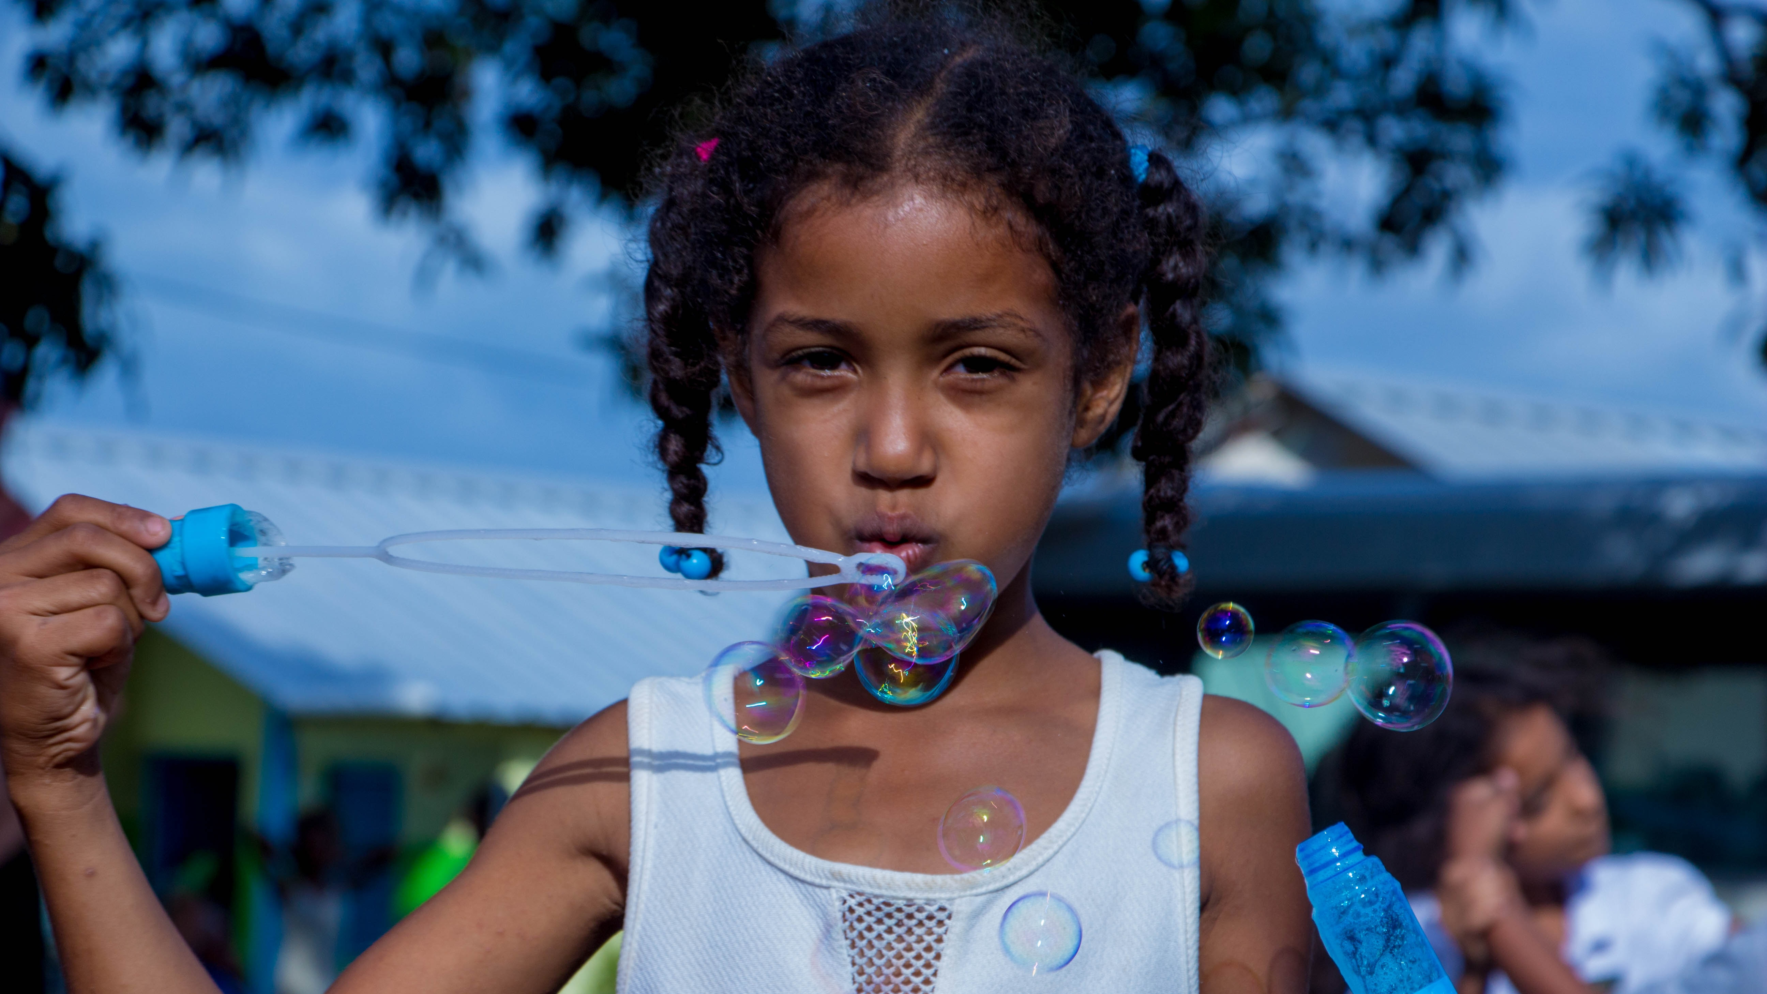
Merci!

